Slide 1
Маме поклон мой земной!
Воспитатель:
Дергунова Т.М.
Муниципальное бюджетное дошкольное образовательное учреждение
«Детский сад №89» общеразвивающего вида

Slide 2
Первое слово,
Главное слово
В каждой судьбе.
Мама Землю и Небо –
Мир подарила Мне и тебе.
Мамины руки – тепло,
Мамины очи – светло,
Мамина сказка во сне,
Мамины гены во мне,
Мамины мысли со мной,
Маме поклон мой земной.

Slide 3
Вид проекта:
-творческий, краткосрочный, групповой.
Участники проекта:
-воспитатель, дети старшего дошкольного возраста.
Срок реализации: 2 недели.

Slide 4
Актуальность:
Семья- институт воспитания для ребенка. То, что ребёнок приобретает в семье, он сохраняет в течение всей последующей жизни. В семье закладываются основы личности ребёнка. Дети подражают родителям, хотят быть похожими на них. Самым близким человеком в семье для ребенка является мама.
Для ребенка мама — это весь мир, безграничная любовь, утешение, защита. Рядом с мамой малыш чувствует себя комфортно.
Мама – первое слово, которое произносит ребенок. Именно мама становится для ребенка первым учителем, кто знакомит малыша с окружающим миром. Любовь мамы — это забота и помощь во всём. Несмотря на это, всё чаще любовь к маме дети связывают только с материальными ценностями, а не духовными. Детям в силу возраста, трудно понять, что мама нуждается в нашей благодарности, помощи и заботе.

Slide 5
Цель проекта:
-воспитывать уважение и заботу, оказывать бережное отношение, желание помочь и делать приятное маме, самому дорогому человеку на земле.
Задачи:
- обобщать знания детей о празднике «День матери»;
- воспитать чувства любви и уважения к маме;
- способствовать развитию эмоциональной отзывчивости у детей;
- углубить знания детей о профессиях мам;
- побудить детей выразить благодарность своим матерям за заботу через продуктивную деятельность (аппликацию, рисование, лепку).

Slide 6
Предполагаемый результат:
- получат знания о празднике «День матери»;
- познакомятся с профессиями женщин и их значимостью;
- научатся выразительно читать произведения о маме, анализировать их;
- дети научатся составлять рассказы о своей маме;
- у детей появятся желание проявлять заботу, уважение к маме.

Slide 7
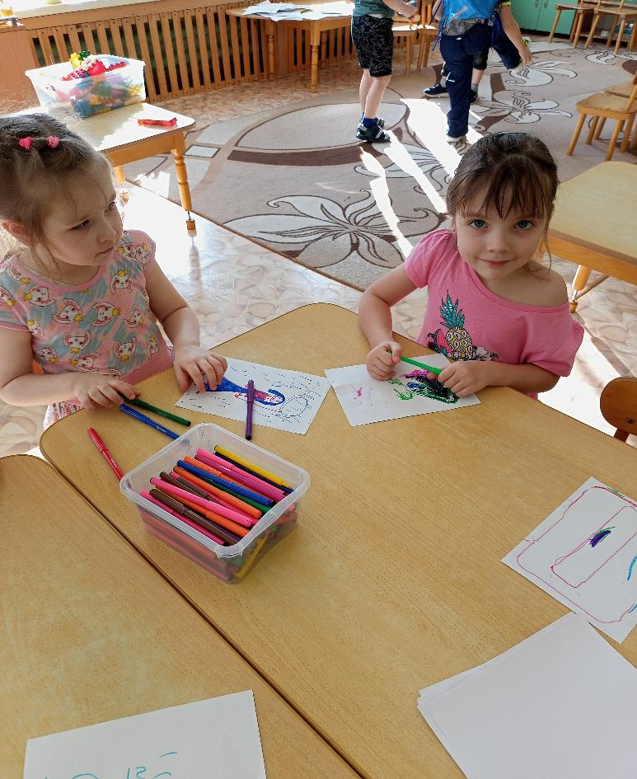
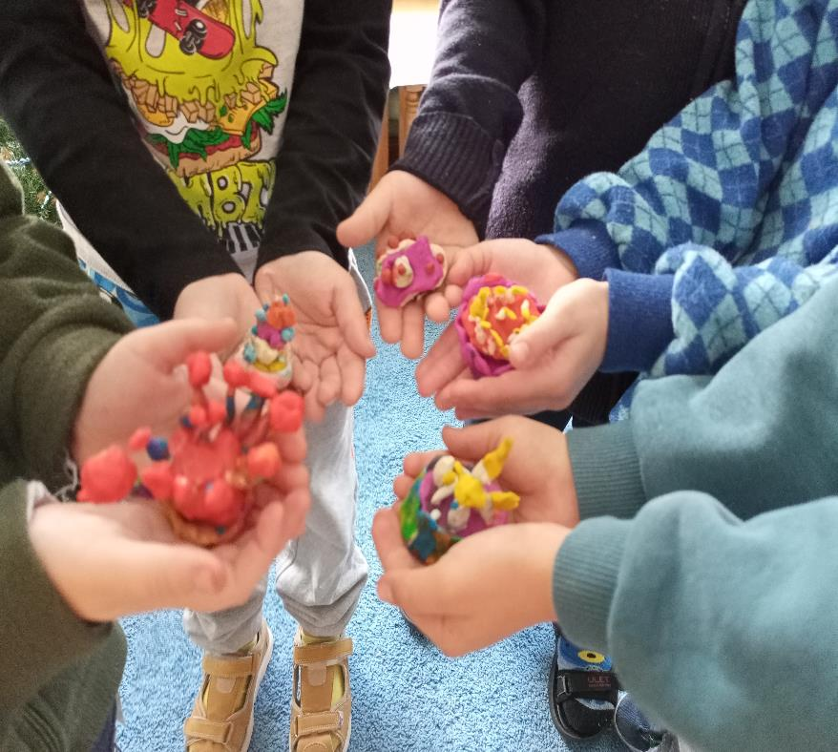
Сюрприз для мамы

Slide 8
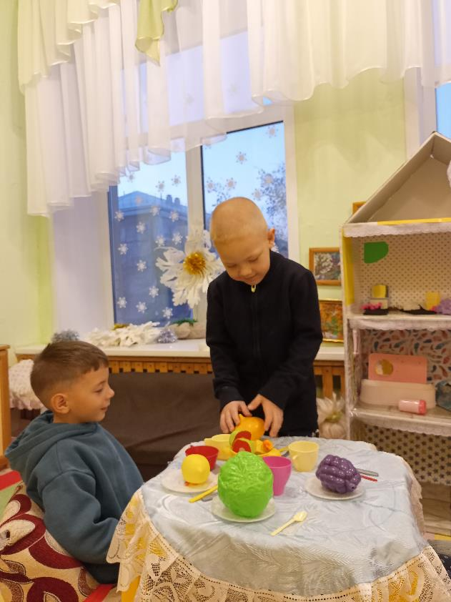
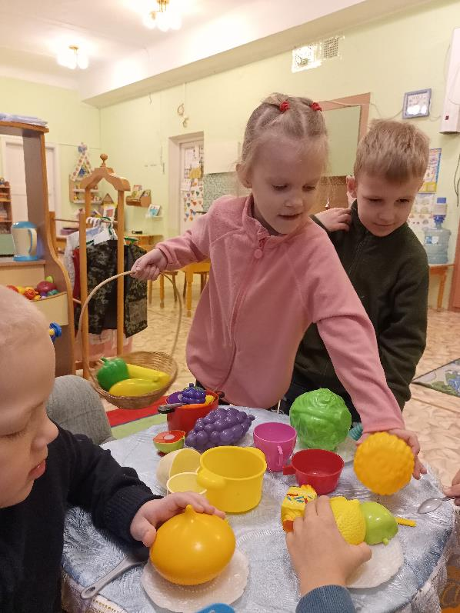
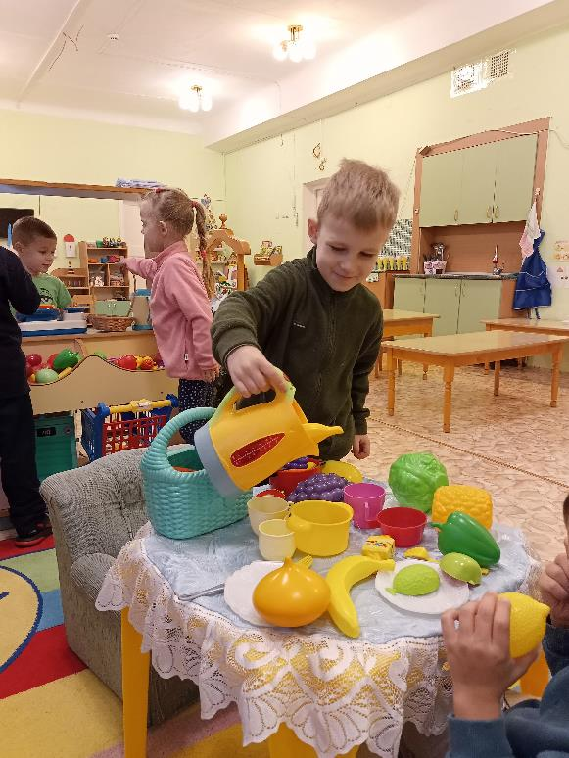
Угостим маму!

Slide 9
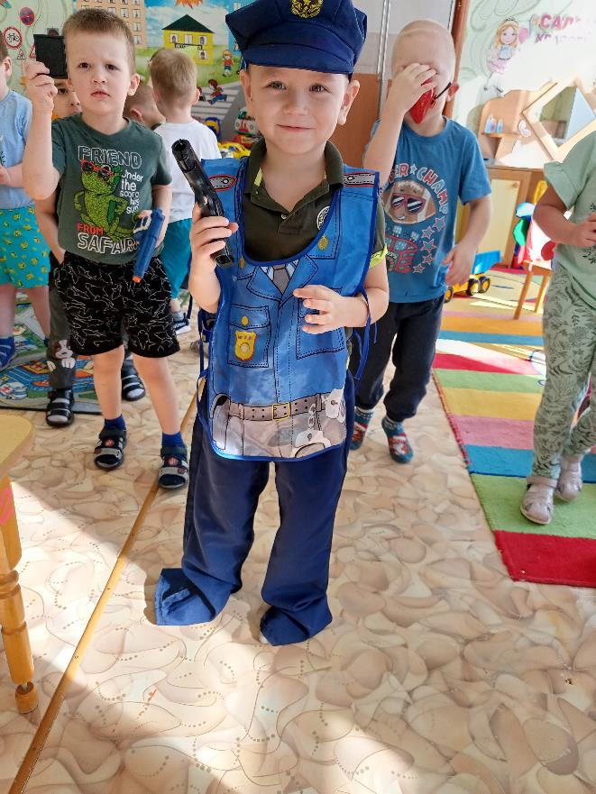
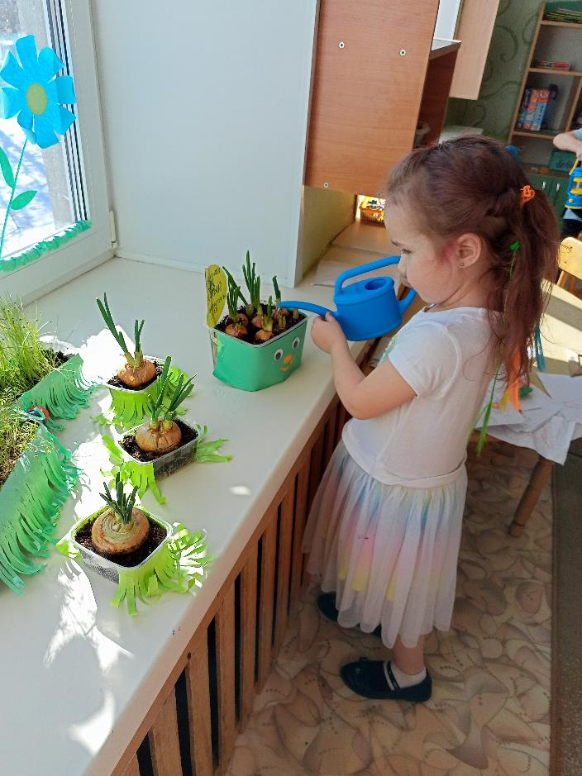
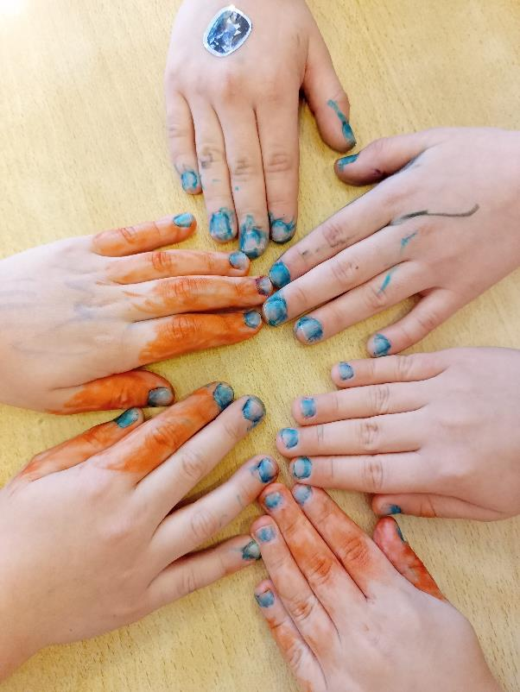
Защитим, накормим, красоту наведём!!!

Slide 10
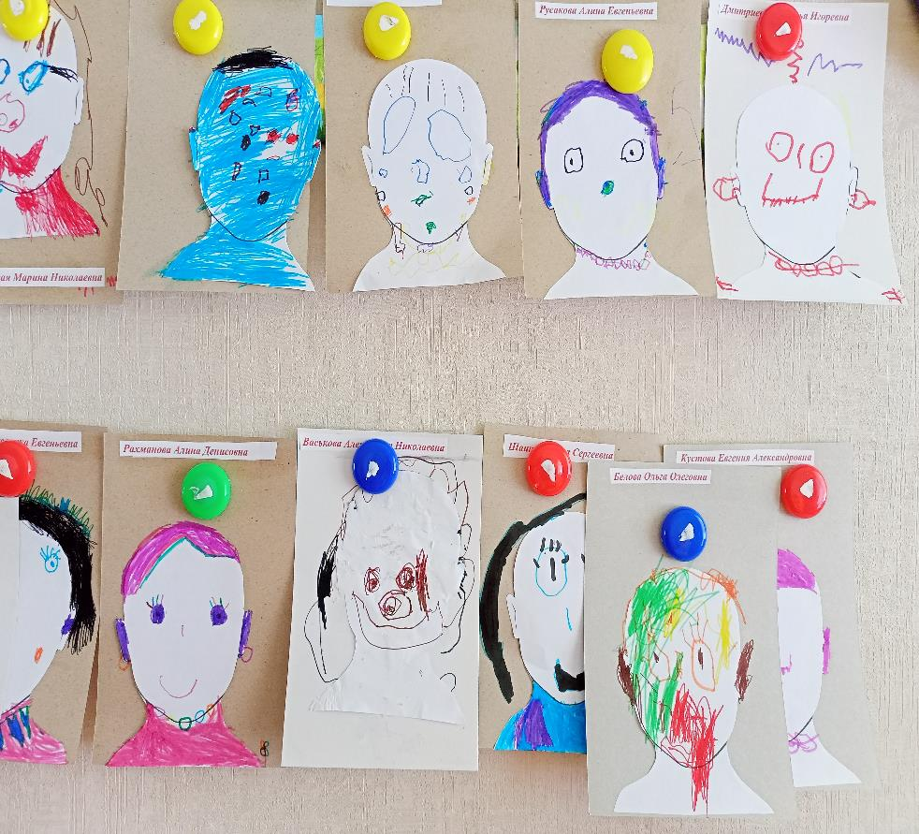
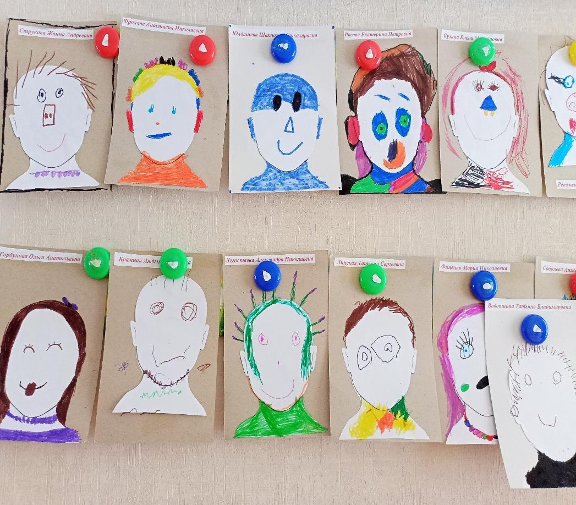
Портрет мамы

Slide 11
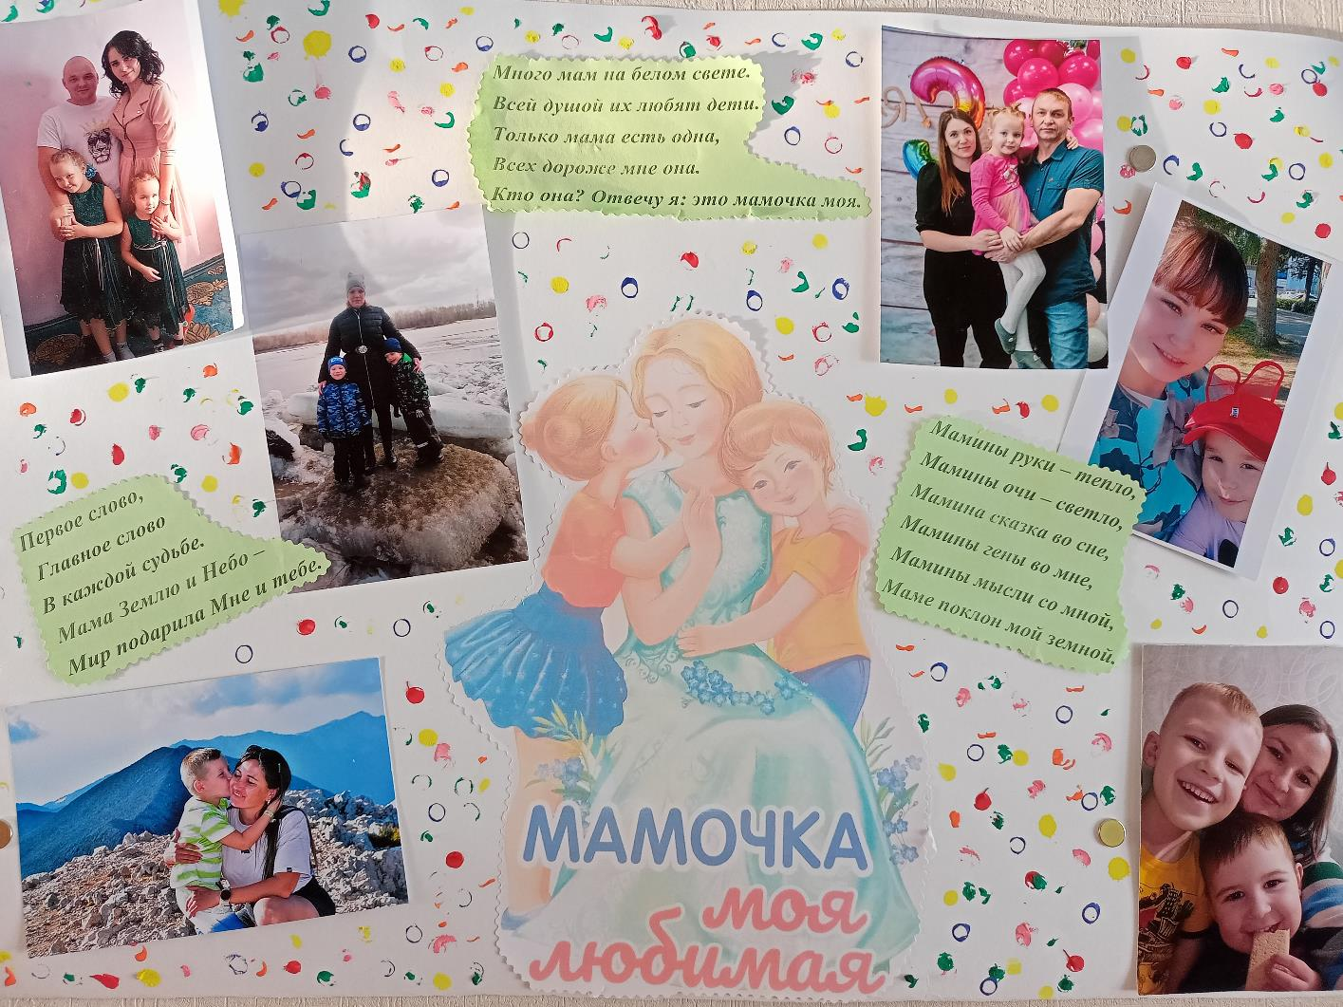

Slide 12
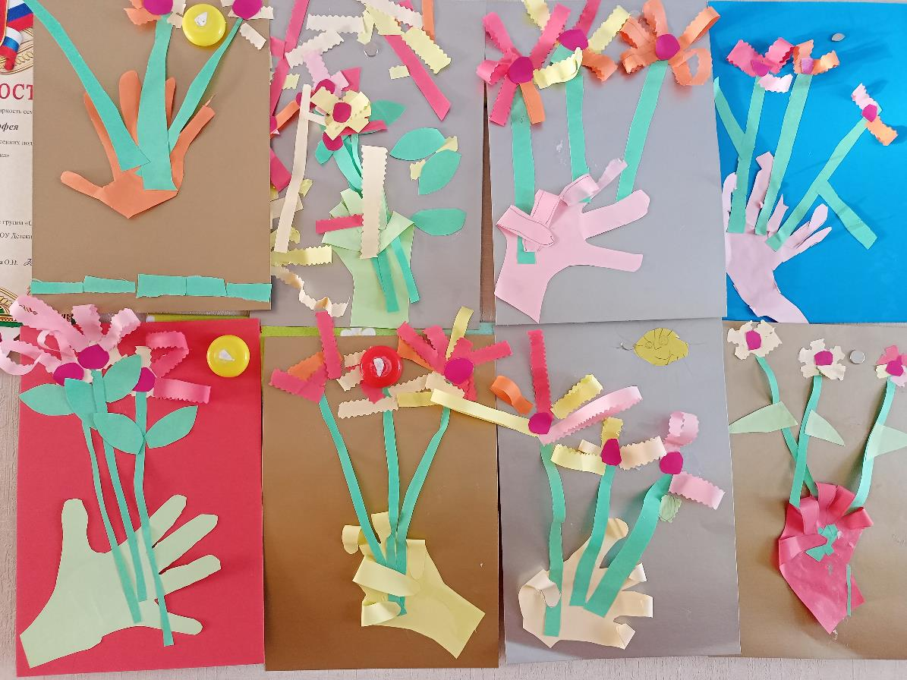
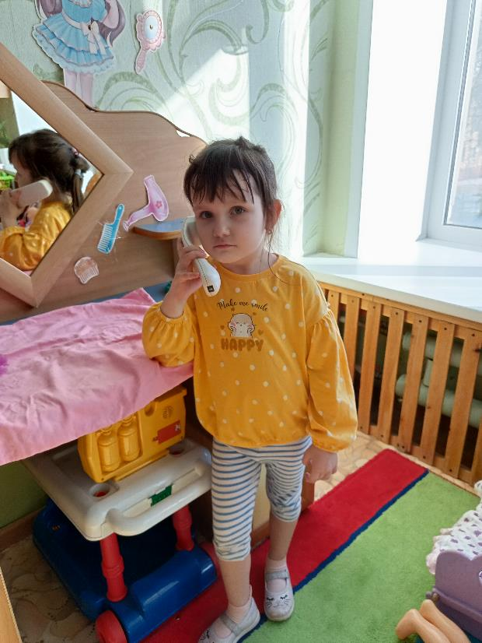
Маму я свою люблю!!!

Slide 13
Спасибо за внимание!

